Slide 1
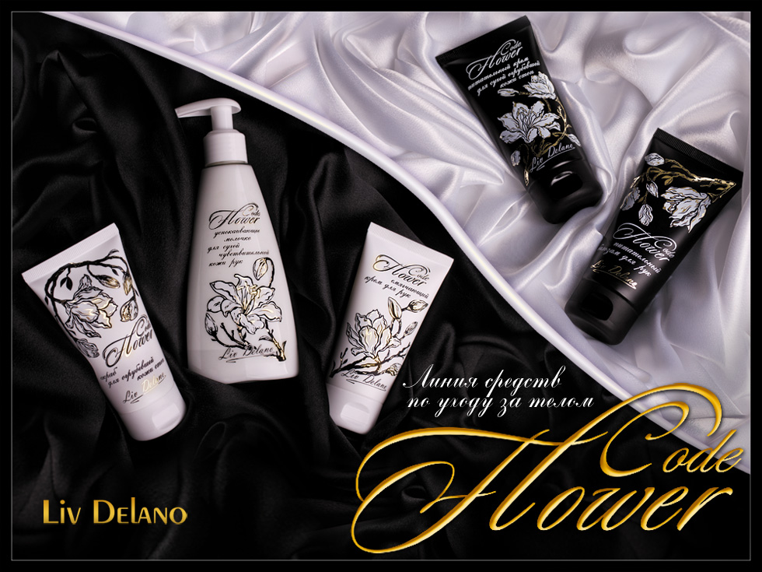

Slide 2
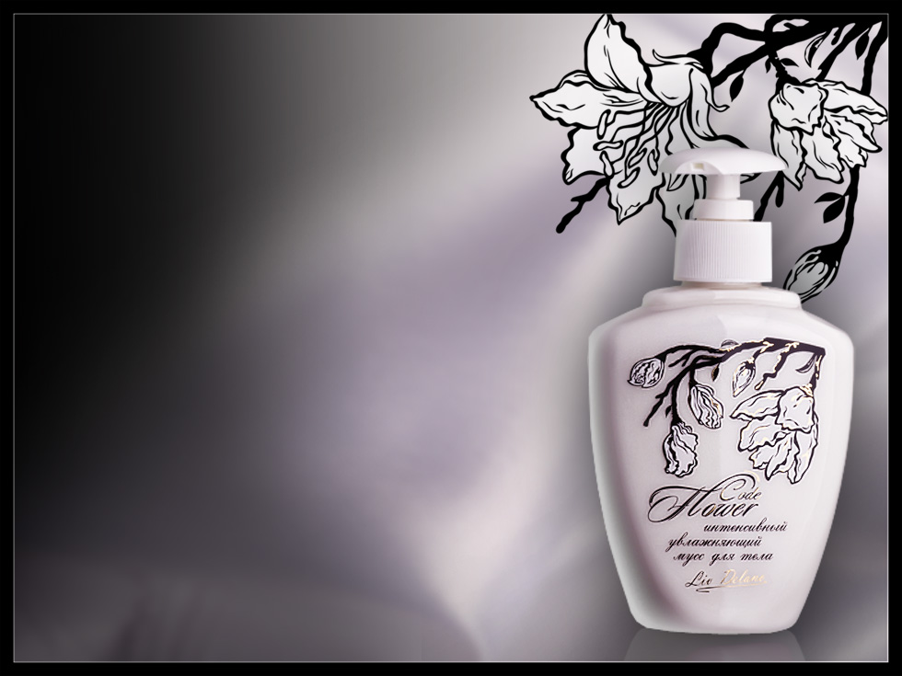
Уход за телом сегодня так же необходим, как и уход за лицом. Времена, когда состояние кожи выдавало истинный возраст женщины, уходят в прошлое, но регулярная забота о собственной красоте и привлекательности требует много усилий и времени.
Серия FLOWER CODE создана для того, чтобы превратить уход за телом из необходимости в настоящее удовольствие.
Отличительные особенности серии FLOWER CODE:
- максимальное содержание натуральных природных компонентов при сохранении привлекательной цены
- максимальное удобство использования всех косметических средств.

Slide 3
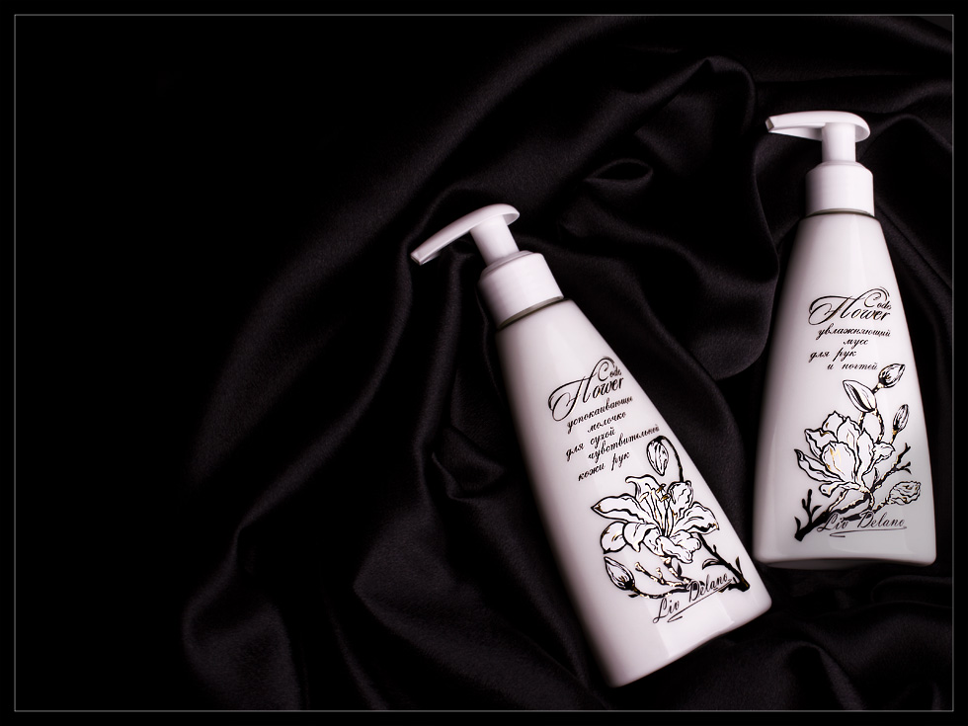
Косметические средства серии FLOWER CODE не содержат глицерина и минерального масла. В новой линии глицерин заменен другими эффективными натуральными увлажнителями: сорбитолом и бетаином.
Сорбитол - натуральный увлажняющий компонент. Его присутствие значительно улучшает текстуру косметических изделий, придавая им бархатистость и мягкость.
Сахарный бетаин является полностью натуральным продуктом. Он относится к классу аминокислот и обладает большим спектром косметических свойств, основные из которых - это активное увлажнение, кондиционирование и снятие раздражения кожи.

Slide 4
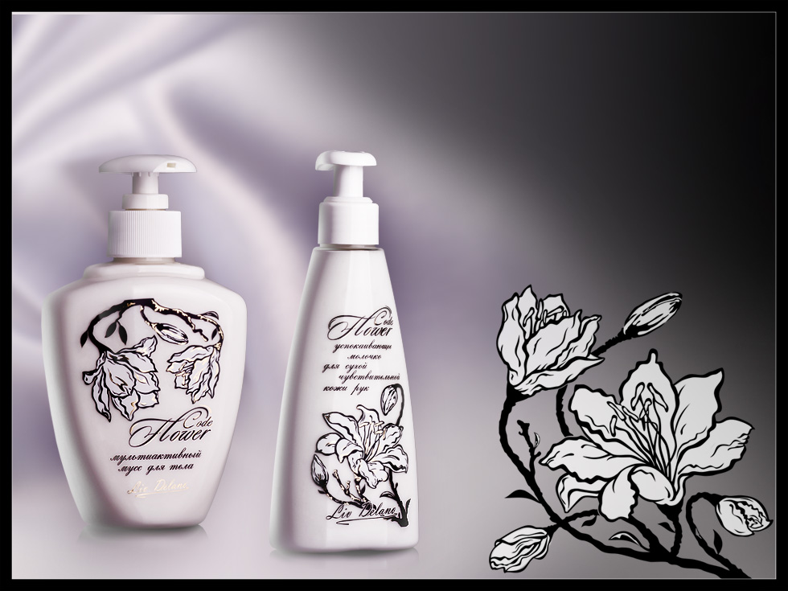
Крема для рук (200 г) и для тела (300 г),
предлагаются в упаковке с дозатором,
что значительнооблегчает их использование.
Кроме того, упаковка с дозатором позволяет защитить крем от соприкосновения с воздухом и руками, благодаря чему замедляется процесс окисления крема и в него не попадают бактерии, что позволяет уменьшить количество необходимых консервантов.

Slide 5
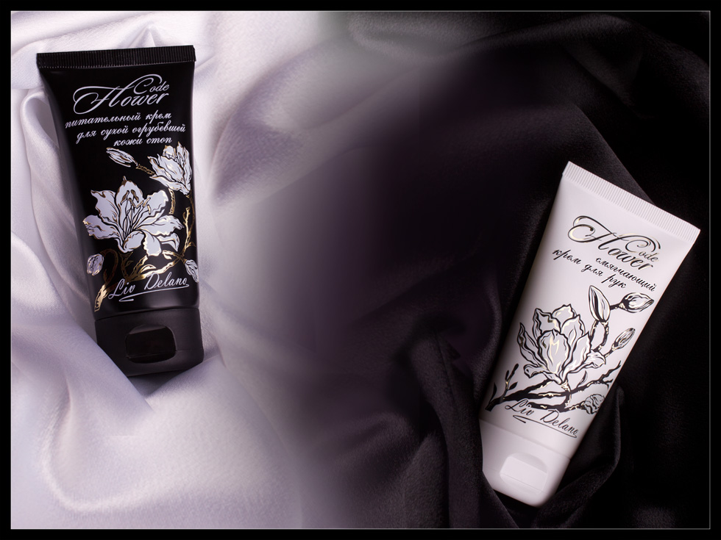
Кремы в тубах разработаны специально для людей с сухой кожей, которые нуждаются в регулярном использовании крема и вынуждены носить упаковку с собой. Удобный размер тубы позволяет положить ее даже в небольшую женскую сумочку. Флип-топ на тубе вместо завинчивающегося колпачка позволяет удобно извлекать
крем из упаковки.

Slide 6
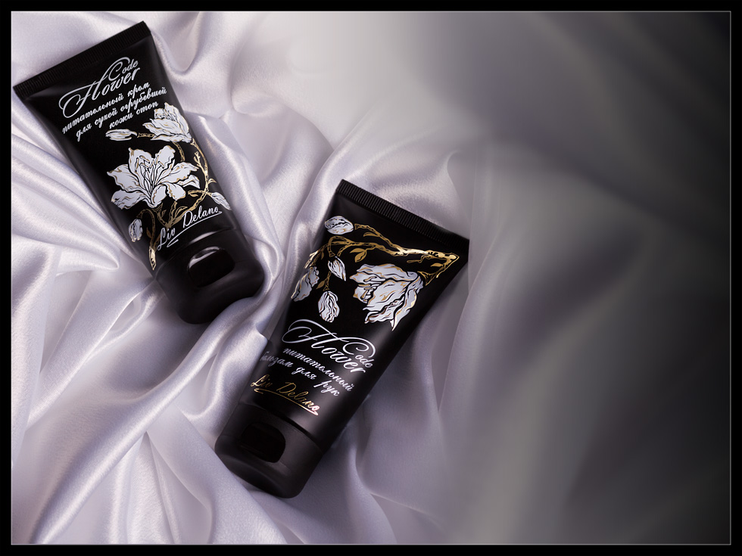
Небольшой объем кремов в тубах позволил ввести в них максимальное количество натуральных компонентов.
Кремы в тубах созданы на основе натурального масла ши. Кроме того, в состав кремов введены кокосовое масло и масло авокадо.
В составе питательного бальзама для рук также эфирные масла бергамота, лаванды, мяты и шалфея.
В составе смягчающего крема для рук и питательного крема для сухой ороговевшей кожи стоп большое количество целебных фитоэкстрактов, обладающих заживляющими свойствами.

Slide 7
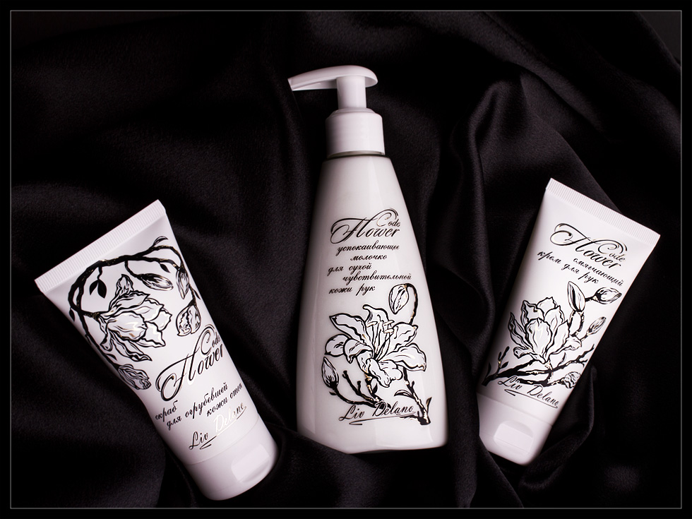
В состав кремов для рук введен замечательный витаминный комплекс (Е, С, В3, В5 и В6) производства DSM Nutritional Products (Голландия).
Он обеспечивает мощную антиоксидантную защиту клеток кожи от негативного воздействия свободных радикалов и способствует поддержанию оптимального уровня увлажненности кожи.

Slide 8
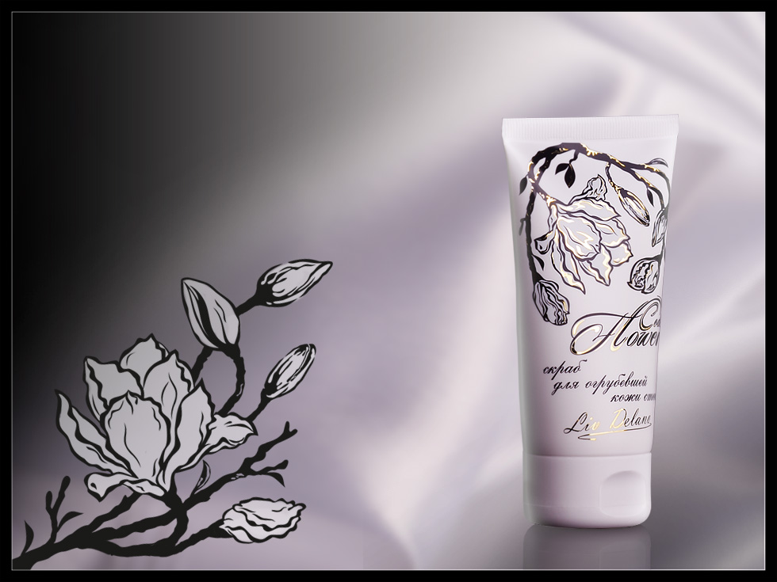
Замечательной новинкой серии является скраб для огрубевшей кожи стоп. Отшелушивающее действие скраба обеспечивает большое количество кремниевых частиц. Порошкообразные микрогранулы «жидкой пемзы» не царапают и не повреждают кожу, но в то же время очень эффективно удаляют ороговевшие частицы эпителия, помогают избавиться от огрубевших участков кожи ступней и колен.

Slide 9
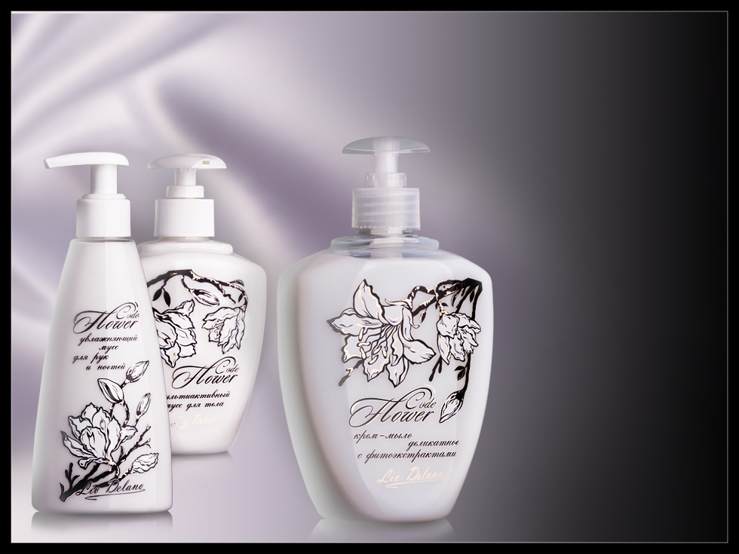
При производстве всей продукции используется только вода, прошедшая тщательную очистку. На предприятии установлено водоочистительное оборудование обеспечивающее удаление механических примесей, солей тяжелых металлов, гидроокиси железа, органолептических составляющих (остаточный хлор, сероводород, азот).
Ультрафильтрационная установка с размерами пор мембраны 0,002 - 0,1 мкм обеспечивает задержание тонкодисперсных и коллоидных примесей, макромолекул, водорослей, одноклеточных микроорганизмов, а также цист, бактерий и вирусов. На заключительном этапе подготовки воды перед подачей на технологическую линию она проходит финишное ультрафиолетовое обеззараживание.

Slide 10
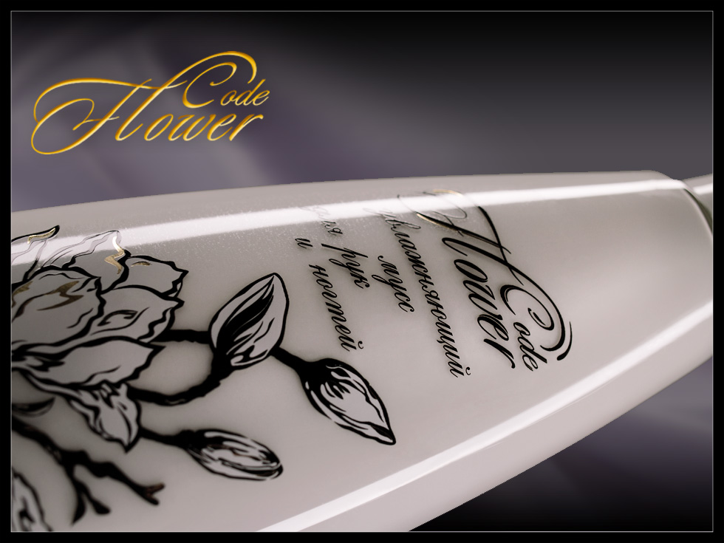
Стильный дизайн и нежные ускользающие ароматы цветов и свежей зелени усиливают эстетическое удовольствие от использования косметических средств.

